Slide 1
„Van-e még lejjebb?”,
avagy
a magyar húsipar állapotfelmérése 2012 húsvétján
(a prezentáció az AKI adatainak felhasználásával készült)

Slide 2
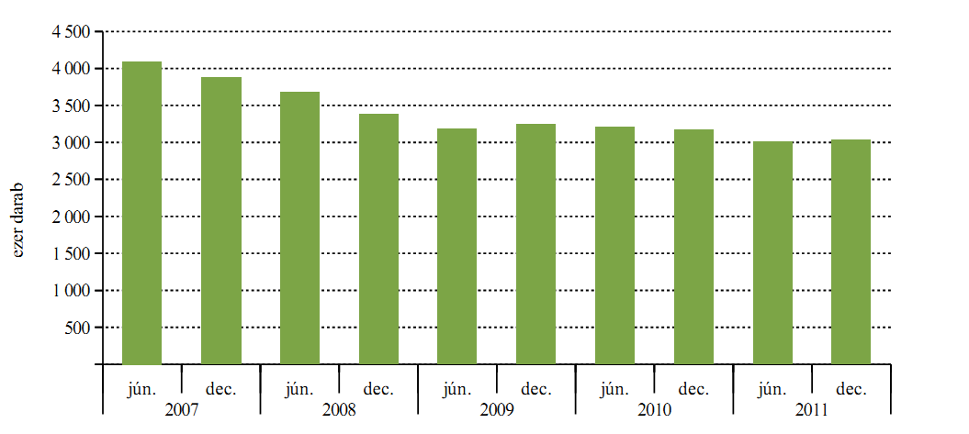
A sertéslétszám kis mértékben, de továbbra is csökken
A sertésállomány egy év alatt 4%-kal csökkent és nagysága alig haladja meg a 3 milliót.
A kocaállomány szintén 4% körüli mértékkel csökkent és nagysága 210 ezer körüli.

Slide 3
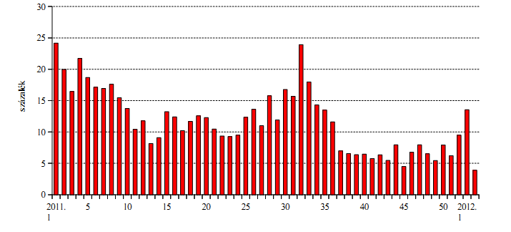
A hivatalos statisztikák szerint magyarországi sertésvágás jelentősen csökkent
Az import sertések részesedése a vágásból
A sertésvágás egy év alatt több mint 300 ezerrel (több mint 7%) csökkent és nem éri el a 4,3 milliót. Az import részesedése az év során folyamatosan csökkent, de így is 10% felett alakul.
A statisztikákkal kapcsolatos bizonytalanság ugyanakkor tovább növekedett, a termékpálya nem mozdult el a fehéredés irányába,

Slide 4
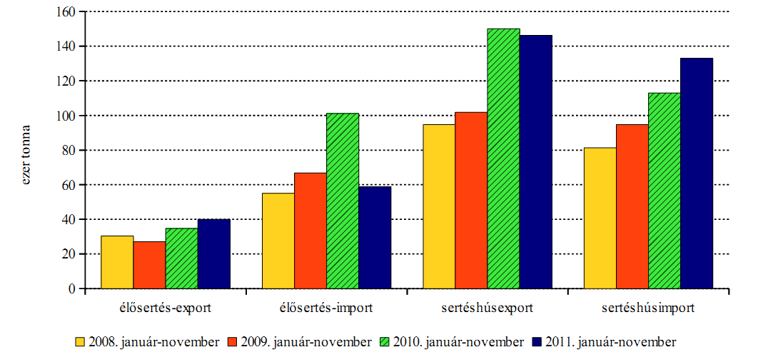
Sertéshús külkereskedelmi mérlegünk mennyiségi hiánya némileg csökkent értékbeli többlete némileg nőtt
Az élősertés export 14%-kal növekedett, a sertéshús export mennyisége csökkent 2,5%-kal.
Az élősertés import 42%-kal csökkent, a sertéshús import mennyisége 18%-kal nőtt.
Az elmúlt évek tendenciáinak megfelelően a sertéshúsmérlegünk mennyiségben negatív de értékben pozitív.

Slide 5
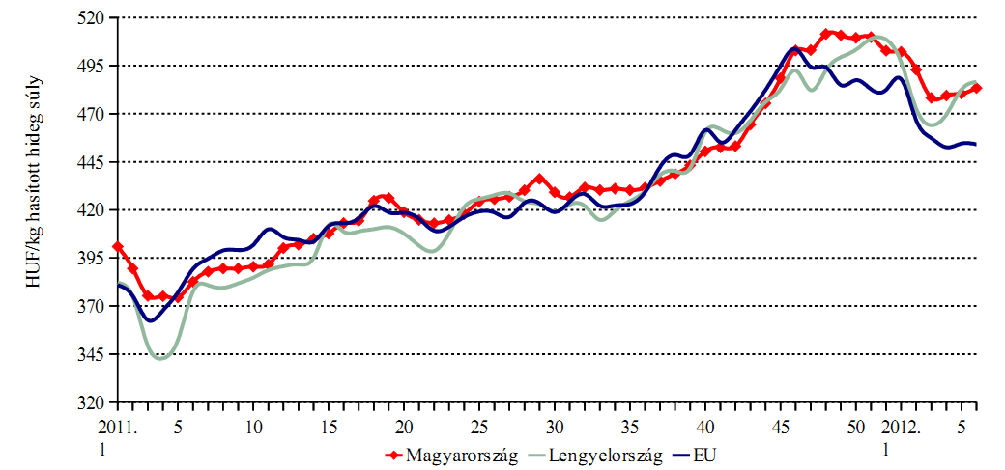
A magyar élősertés árak követik az EU tendenciákat
A magyar húsipar az EU átlagnak megfelelő árat fizet az élősertésért.

Slide 6
A magyar húsipar képtelen a növekvő önköltségeinek érvényesítésére az átadási árakban.

Slide 7
Az adatok mögött rejlő gazdasági folyamatok
A külkereskedelmi anyagmérleg és a hazai vágási statisztikák alapján arra lehet következtetni, hogy a magyar húsipar teljesítménye mennyiségben biztosan csökkent és értékben valószínűleg a legjobb esetben is csak stagnált 2011-ben.
A növekvő önköltségek és azok árban való érvényesítésének képtelensége az ágazat eredményességét tovább rontotta.
Évek óta jelezzük, hogy az ágazatban jellemző gazdálkodási környezet a legális szféra további szűkülését eredményezi. - a feketegazdaság folyamatos térnyerése, amit csak erősít az élelmiszerek esetében nemzetközi szinten példátlan mértékű Áfa - az ágazat központi terheinek a versenytársakét érdemben meghaladó mértéke
Üzembezárásokról és csődközeli húsipari vállalkozásokról szóló hírek a mindennapjaink részévé váltak.

Slide 8
Mit várhatunk a közeljövőben
Az alapanyagköltségek érdemi csökkenése nem valószínű, várhatóan a jelenlegi magas szinthez közeli élősertés árakkal kell számolni 2012-ben.
Az ágazat terhei a központi döntések eredményeként drasztikusan növekedtek: - környezetvédelmi termékdíj - élelmiszerbiztonsági felügyeleti díj - a béreket érintő adószabályozás okozta kompenzációs terhek - katasztrófavédelmi járulék - az Áfa növeléssel tovább növekedett az adóhátránya az ágazat termékeinek más fehérje forrásul szolgáló termékekhez képest
A Ft körül kialakult folyamatos bizonytalanság jelentősen növeli a külpiaci kapcsolatok bizonytalanságát, drasztikusan gyengíti a tervezhetőséget.
A nem erősödő hazai vásárlóerő miatt nem számíthatunk érdemi keresletnövekedésre, ami a növekvő önköltségek árban való érvényesítésének képességét gyengíti.
A növekvő Áfa tovább tolja a „fekete régióba” az ágazat tevékenységét.
Mindezek további teljesítményszűkülést valószínűsítenek a legális magyar húsiparban.

Slide 9
Mit várnánk a közeljövőben
Olyan horizontális, az ágazat minden legális szereplőjének tevékenységét segítő intézkedéseket, amelyek nem okoznak újabb zavarokat a fair piaci versenyben. Nem tudunk támogatni olyan egyedi, a vállalkozások egy részének segítséget nyújtó intézkedéseket, amelyek további piactorzuláshoz vezetnek.
Az ágazat központi intézkedésekből fakadó költségei legalább ne növekedjenek tovább és a helyzet javulásával, azok csökkentését is át kell vizsgálni.
Mivel a költségvetés nehéz helyzete nem teszi lehetővé az Áfa kulcs csökkentését, ezért nem látunk más lehetőséget a piac tisztulására, mint rendkívül szigorú és következetes állami fellépést az Áfa elkerülő kereskedés ellen.

Slide 10
De mégis vannak csodák!
A húsvét a remény ünnepe – a magyar húságazat reményét erősíti, hogy vannak kiváló hatékonysággal dolgozó magyar vállalkozások:
360-380 Ft/kg élő sertés ár mellett képesek 695 Ft-os polci áron füstölt lapockát 799 Ft-os áron kötözött sokát gyártani. ( 547 Ft-os illetve 629 Ft-os nettós ár.)
Javaslat: a hatóságok tekintsék át e sikeres vállalkozások tevékenységét és foglalják össze, hogy miben rejlik e fantasztikus hatékonyság titka és a megszerzett információkkal segítsék a többi magyar húsipari vállalkozást, hogy fel tudjanak zárkózni ehhez a nemzetközi szinten is figyelemre méltó teljesítményhez.

